Slide 1
GRUPO FOCAL
Sistematizar el rol de la apicultura en la transición eco-social de la región del Chaco

Slide 2
LÍNEA DE TIEMPO APÍCOLA Y TRANSICIONES

Slide 3
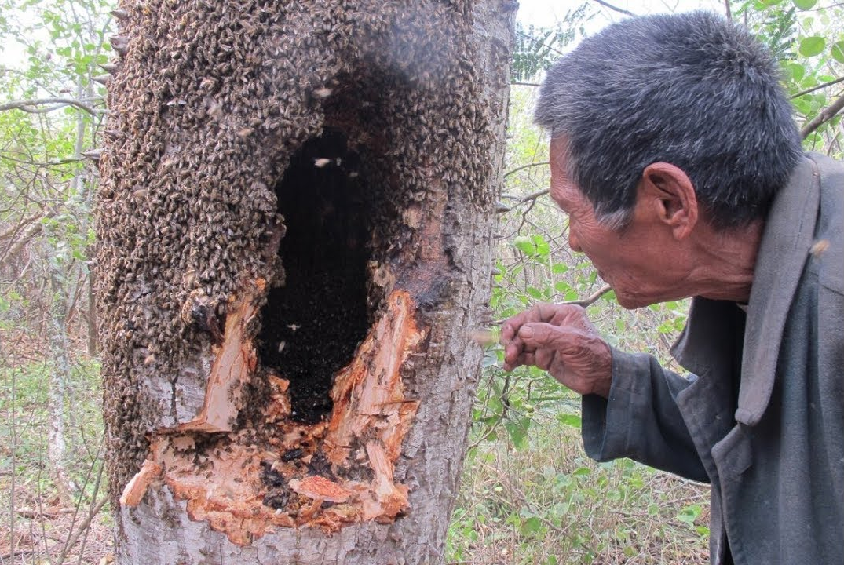
PASO 1. REFLEXIONEMOS: ¿Cuál era el contexto de la zona hace 10 años?
¿Qué dicen los datos? ¿Qué experiencias conocemos?
Búsqueda miel en el monte chaqueño
VOCACIONES Y POTENCIALIDADES PRODUCTIVAS DE CHUQUISACA. MUNICIPIO DE MACHARETÍ (2012- 2013)
10) Fuente: MDRyT, Ministerio de Desarrollo Rural y Tierras – Datos de producción del Observatorio Agroambiental en base a la gestión 2013, elaboración DAPRO
https://www.youtube.com/watch?v=euHd4Iiu3ic

Slide 4
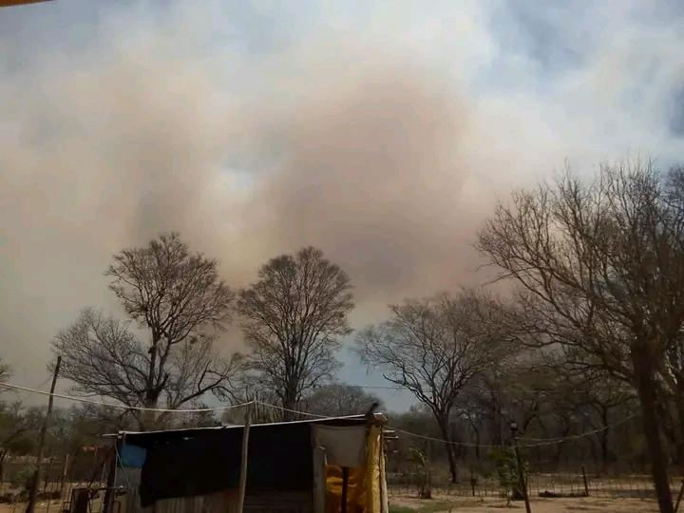
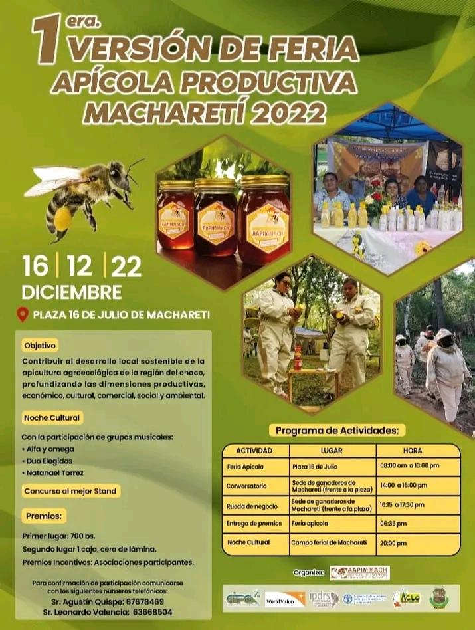
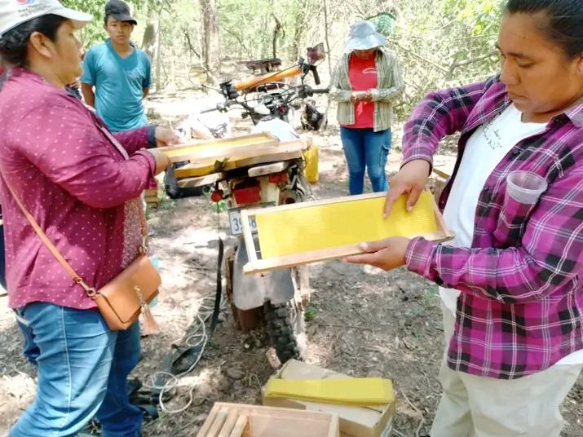
PASO 3. RECORDEMOS. Para construir la línea de tiempo de la Apicultura en la región Chaco pueden recurrir a fotos, documentos, audios, videos

Slide 5
PASO 2. DIBUJEMOS una línea de tiempo de la Apicultura en la región Chaco
Pasado
¿Qué cambios hemos ido dando?
Señalen: Años y fechas, palabras claves, Íconos, logros y crisis
Transición Ecosocial
¿Cuál era el contexto de la apicultura hace 10 años?
¿Qué dicen los datos?
¿Cuál es el contexto actual de la apicultura?
¿Qué dicen los datos?
¿Hace dónde están yendo?

Slide 6
PASO 4. PLENARIA.
Presenten su línea de tiempo y respondan las siguientes preguntas
¿Reconocemos que el territorio ha cambiado en los últimos años?
¿Cómo influye la apicultura en la transformación del territorio?
¿Cómo nos damos de esos cambios? ¿Qué vemos?
¿Qué factores nos impiden profundizar los cambios o la transición ecosocial?
¿Qué factores nos han ayudado, como sector apícola, a producir cambios?
¿A dónde queremos llegar como sector apícola? ¿A dónde queremos transitar?

Slide 7
2. ECONOMÍA Y COMERCIALIZACIÓN

Slide 8
PASO 1. REFLEXIONEMOS: ¿Qué cambios económicos se han producido en los últimos 10 años en zona? ¿Cuál es el aporte económico de la apicultura a la zona en la actualidad?
VOCACIONES Y POTENCIALIDADES PRODUCTIVAS DE CHUQUISACA. MUNICIPIO DE MACHARETÍ (2012- 2013)
10) Fuente: MDRyT, Ministerio de Desarrollo Rural y Tierras – Datos de producción del Observatorio Agroambiental en base a la gestión 2013, elaboración DAPRO

Slide 9
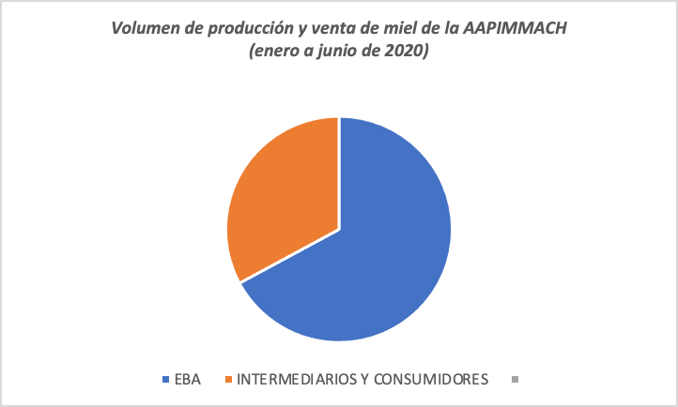
PASO 1. REFLEXIONEMOS: ¿Cuál es la estructura de nuestros ingresos?
¿Y qué implicaciones tiene esa estructura? ¿Qué pueden decir de estos datos?
Tabla 1: Volumen de producción y venta de miel de la AAPIMMACH
(enero a junio de 2020)
N° | Mercado | Número de baldes de 26 Kilos | Producción de miel en Kg. | Precio Unit. En Bs. Kg. | Precio Total Bs.
1 | EBA | 151 | 3.926 | 29,44 | 115.581
2 | INTERMEDIARIOS Y CONSUMIDORES | 74 | 1.924 | 30 | 57.720
 | Totales | 225 | 5.850 |  | 173.301
Fuente: Alberto Cuitira y Agustín Quispe, sobre la información de la AAPIMMACH y EBA (enero-junio 2020)

Slide 10
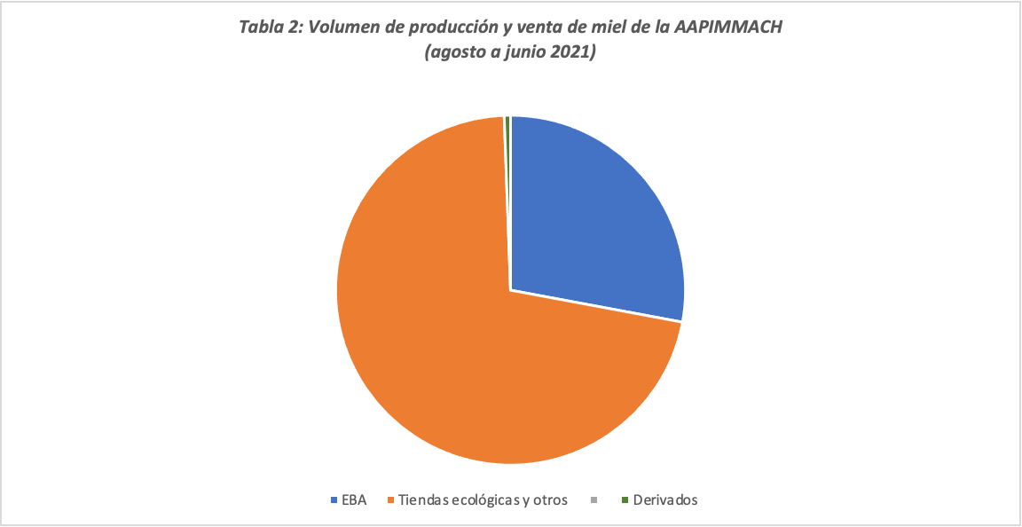
PASO 1. REFLEXIONEMOS: ¿Cuál es la estructura de nuestros ingresos?
¿Y qué implicaciones tiene esa estructura? ¿Qué pueden decir de estos datos?
Tabla 2: Volumen de producción y venta de miel de la AAPIMMACH
(agosto a junio 2021)
N° | Mercado | Número de baldes de 26 Kilos | Producción de miel en Kg. | Precio Unit. En Bs. Kg. | Precio. Total – Bs
1 | EBA | 112 | 2912 | 30 | 87.360
2 | Tiendas ecológicas y otros | 215 | 5590 | 40 | 223.600
3 | Derivados |  |  |  | 1.825
 | Totales | 327 | 8.502 |  | 312.785
Fuente: Alberto Cuitira y Agustín Quispe, sobre la información de la AAPIMMACH y EBA (agosto a junio 2021)

Slide 11
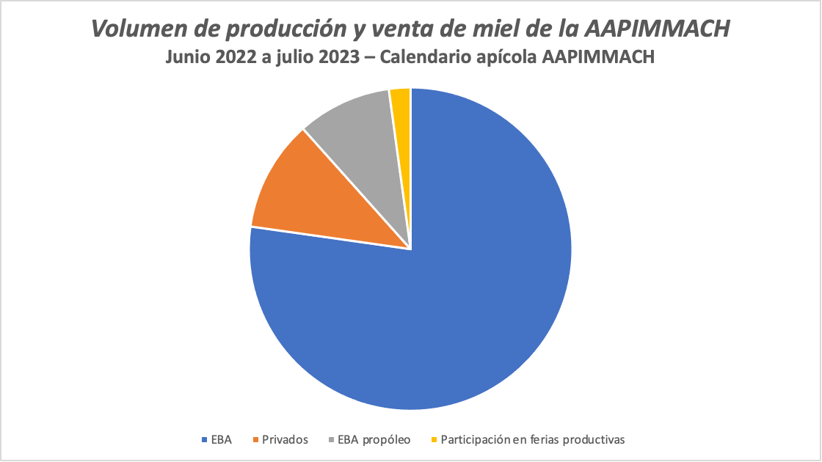
Volumen de producción y venta de miel de la
Junio 2022 a julio 2023 – Calendario apícola AAPIMMACH
Descripción | Unidad | Cantidad | Costo Unt. | Costo total en Bs | Entidades
Venta de miel (balde de 27 kgs a Bs 32) | Baldes | 265 | 864 | 228.960 | EBA
Venta de miel (balde de 27 kgs a Bs 35) | Baldes | 35 | 945 | 33.075 | Privados
Propóleos | Kilos | 70 | 400 | 28.000 | EBA
Venta de shampoo, jabones en ferias productivas. | Global | 1 | 6399 | 6.399 | Participación en ferias productivas
 |  |  | Total ingreso | 296.434
Gasto, compra de materiales (envases ) | Global | 1 | 1449 | 1.449
 |  |  | Ingreso Totales Bs. | 294.985

Slide 12
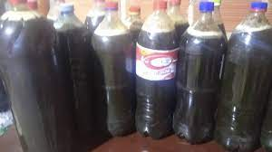
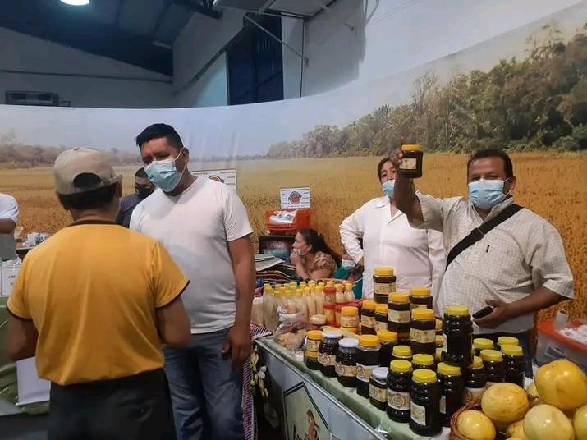
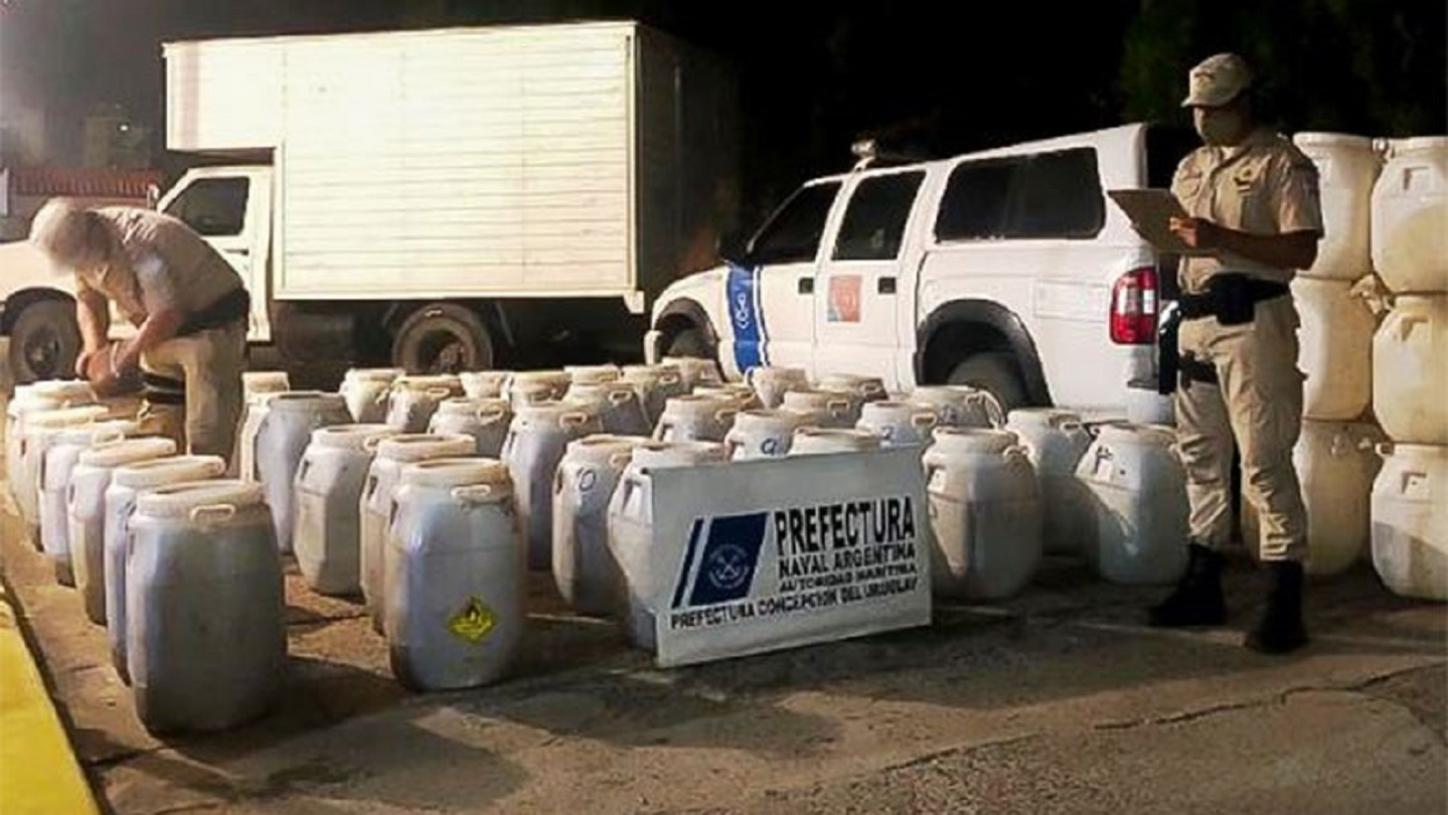
PASO 1. REFLEXIONEMOS: ¿Qué dicen estas imágenes?

Slide 13
PASO 2. PLENARIA. Respondamos las preguntas:
¿Por qué no hemos podido desarrollar otros canales de comercialización al margen de la EBA?
¿Qué factores nos impiden para buscar otros mercados?
¿Será el contrabando la única razón? ¿Abastecen nuestros productos de la colmena al mercado local? ¿Por qué?
¿Cómo podemos hacer frente al contrabando de la miel?
¿Cuáles son las condiciones que permiten lograr una comercialización justa, responsable y alternativa?

Slide 14
AMBIENTAL

Slide 15
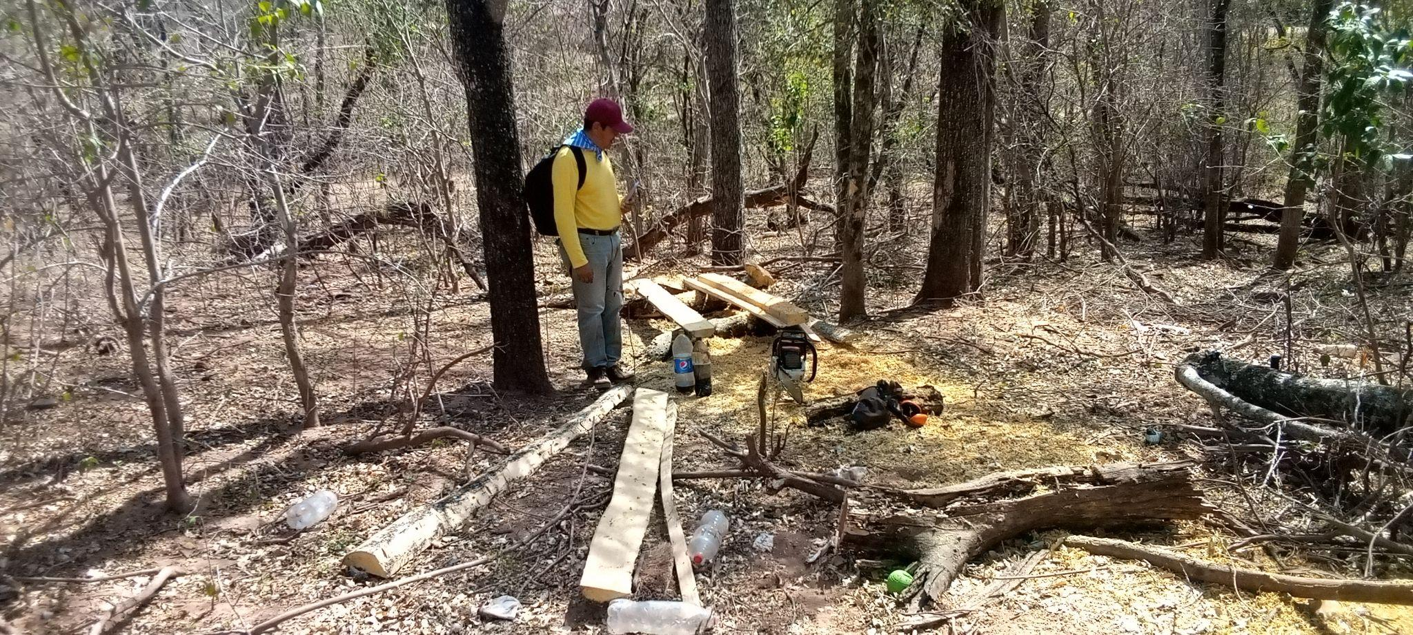
PASO 1. REFLEXIONEMOS:
¿Qué dicen estas imágenes?
¿Cómo los incendios afectan a la actividad apícola?
¿Qué hemos hecho los y las apicultoras para contrarrestar esto?

Slide 16
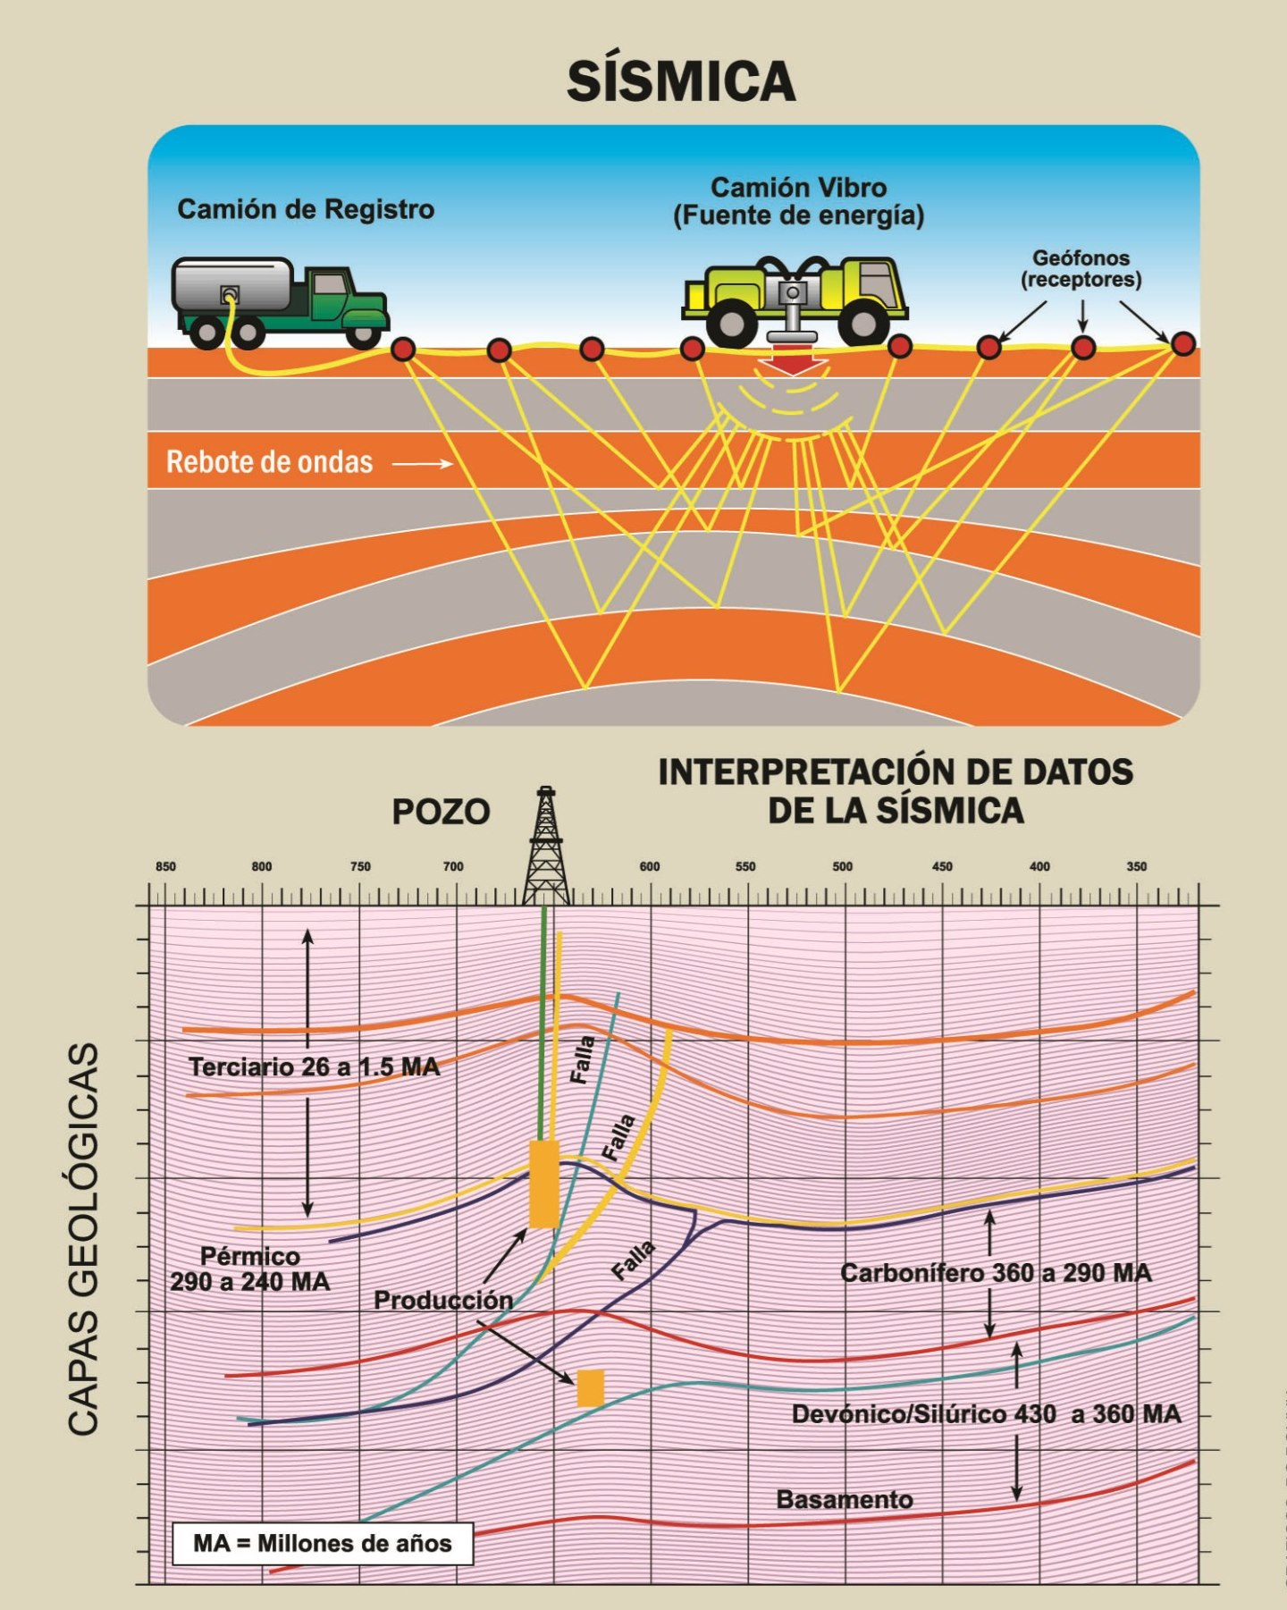
PASO 1. REFLEXIONEMOS:
¿Qué dicen estas imágenes?
¿Cómo la actividad sísmica afecta a la actividad apícola?
¿Qué hemos hecho los y las apicultoras para contrarrestar esto?
http://cbhenews.cbhe.org.bo/?p=1133

Slide 17
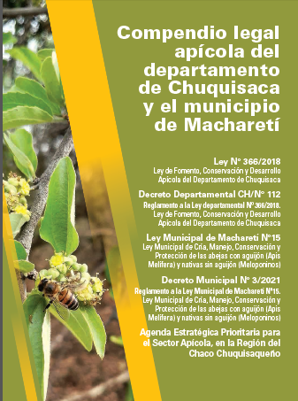
PASO 2. PLENARIA. Respondamos las preguntas:
¿Cuál es servicio ambiental que presta la apicultura en el Chaco?
¿Qué cambios sucedieron con la ley apícola a nivel ambiental?
¿Cómo se mejoró el cuidado de las fuentes hídricas en torno a las actividades apícolas?
¿Qué prácticas sostenibles no estamos implementando todavía?
¿Qué mecanismos han utilizado para la resolución de los conflictos medioambientales y extractivos?

Slide 18
ORGANIZATIVO

Slide 19
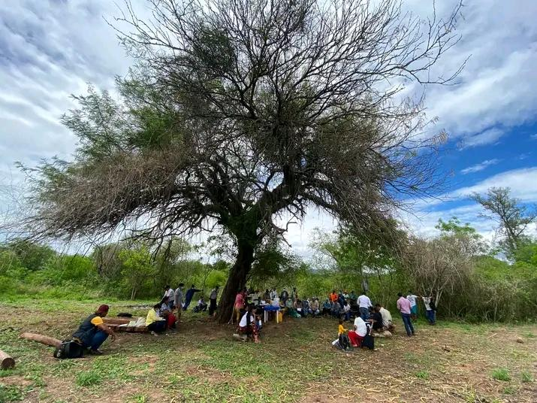
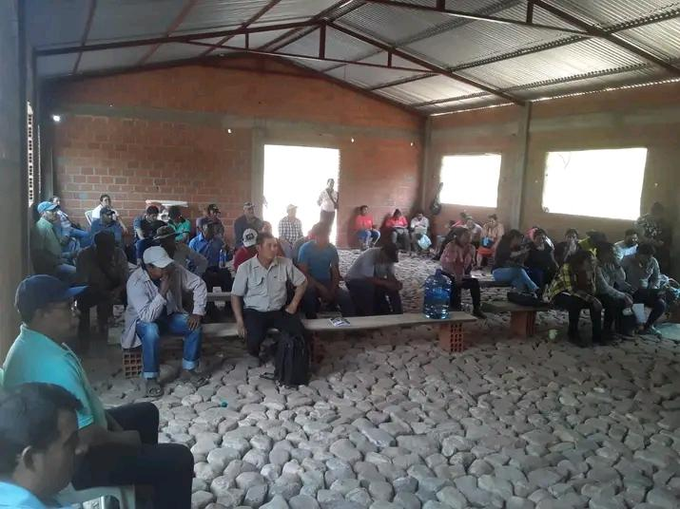
PASO 1. REFLEXIONEMOS:
¿Qué dicen estas imágenes? ¿Qué sienten cuando ven estas imágenes?
¿Cuál es la importancia de la organización apícola en el territorio?

Slide 20
PASO 2. PLENARIA. Respondamos las preguntas:
¿Cuál es la característica de la asociación?
¿Cuál es el rol de la asociación en la transición ecosocial (en los cambios)?
¿Cómo hemos pasado de una falta de liderazgo a una estructura orgánica a la conformación de estructuras organizacionales (comités de administración, comercialización, disciplinario y de monitoreo)?
¿Por qué es importante contar con esta organización de toma de decisiones y estructuras organizacionales?
¿Cuál es el mayor desafío de la organización apícola actualmente?

Slide 21
GÉNERO Y RELACIONES SOCIALES

Slide 22
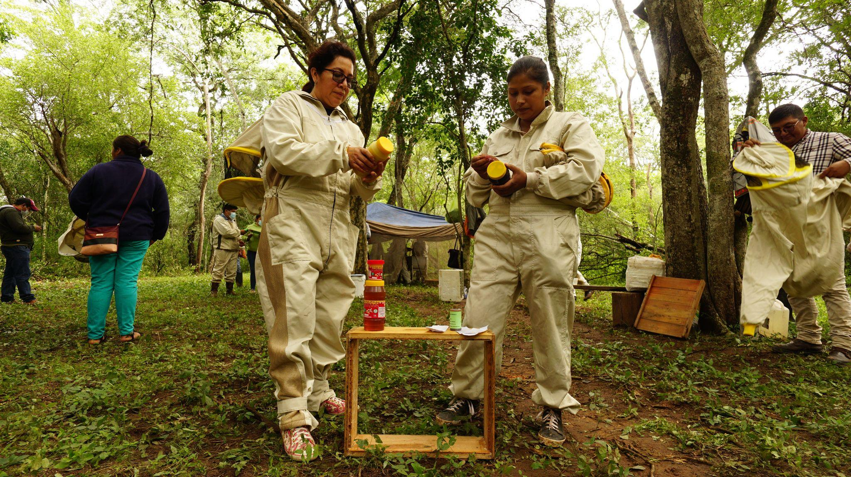
PASO 1. REFLEXIONEMOS:
¿Qué dicen estas imágenes? ¿Qué sienten cuando ven estas imágenes?
¿Cuál es el aporte de las mujeres al sector apícola?

Slide 23
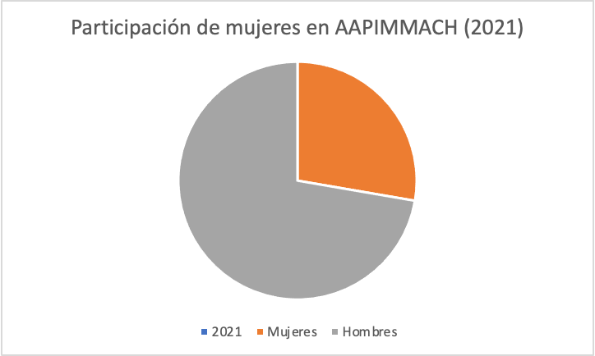
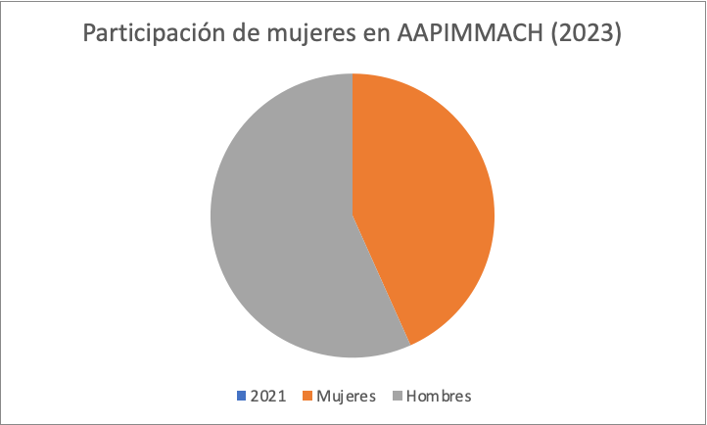
PASO 1. REFLEXIONEMOS:
¿Existen relaciones igualitarias en el sector apícola?

Slide 24
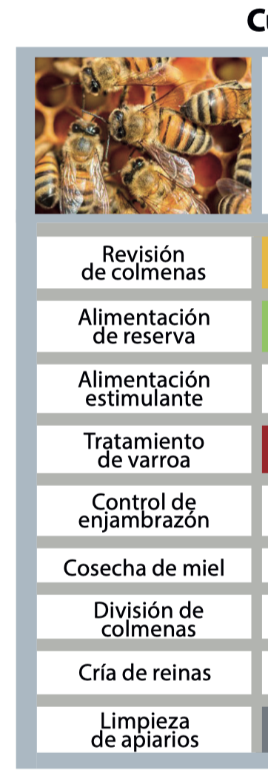
PASO 1. ANOTEMOS
¿Cómo se distribuyen las tareas apícolas entre hombres y mujeres? Pueden ampliar esta lista
MUJERES
HOMBRES
NIÑOS Y NIÑAS
Actividades en la organización

Slide 25
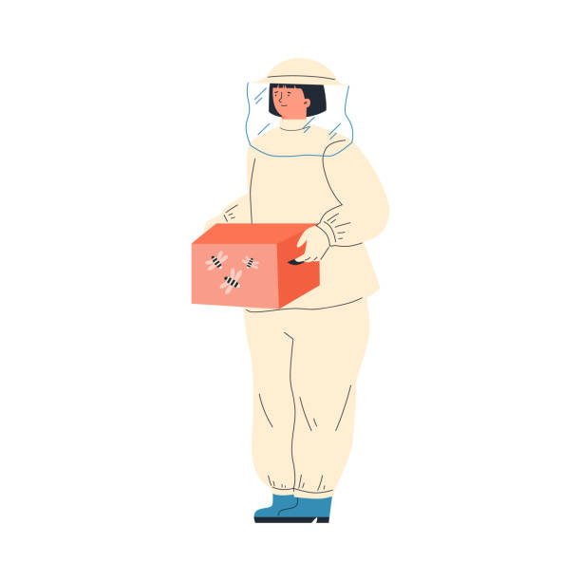
PASO 2. PLENARIA. Respondamos las preguntas:
¿Existe desigualdades entre hombres y mujeres dentro de la organización? (aunque pequeñas)
¿Cómo la apicultura ha cambiado las relaciones de género?
¿Cuáles son los mecanismos propuestos para distribuir las tareas de cuidado en la familia, la comunidad y la organización?
(cuidar = cuidado de la salud, de una persona enferma, de un adulto mayor, de las jóvenes, bebés, cuidado de la casa)

Slide 26
FORMACIÓN

Slide 27
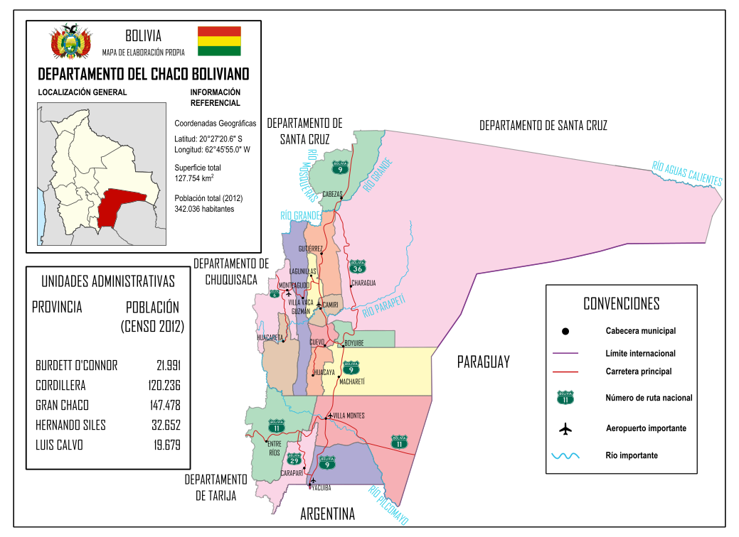
PASO 1. REFLEXIONEMOS:
¿Cuáles son las oportunidades de formación apícola que hay Bolivia?
¿Cuáles son las oportunidades de formación apícola que hay en la región Chaco?
¿Qué experiencias de formación apícola han sido muy importantes para el sector?

Slide 28
PASO 2. PLENARIA. Respondamos las preguntas:
¿Qué tipo de formación necesitamos para lograr los cambios que queremos dar?
¿Qué ideas de formación podemos articular entre sector apícola y universidades?

Slide 29
Equipo sistematizadores Bolivia
Nro. | Nombres y apellidos
1 | Ines Guerrero
2 | Laura Salvatierra
3 | Miguel Angel Aripe
4 | Eduardo Caballero Guzman
5 | Petrona Grilvia Rivero Chuguay
6 | Guisela Vanesa Gutierrez Segundo
7 | Alberto Cuitira
8 | Feliciano Solano Toledo
9 | René Loayza Campos
10 | Elia Chavez Romero
11 | Corina Limachi
12 | Clelia Palacios

